Slide 1
AB „Linas Agro Group“
VISUOTINIS METINIS
AKCININKŲ SUSIRINKIMAS
Mums patinka su Jumis dirbti!
2012 m. spalio 25 d.
Notes:
0

Slide 2
Misija
Kurti klientams vertę
žemės ūkio produktų
gamybos, perdirbimo
ir prekybos
grandinėje
Siekti nuolatinio įmonės vertės augimo, užtikrinant akcininkams ir investuotojams maksimalią investicijų grąžą
Suteikti darbuotojams profesinio tobulėjimo galimybes aukštos vidinės kultūros organizacijoje
Vizija – lyderystė Baltijos šalių agroverslo sektoriuje.

Slide 3
Svarbiausi įvykiai 2011–2012
Konsoliduota apyvarta siekė 1 338 mln. Lt, panaši kaip ankstesniais metais (1 354 mln. Lt).
Uždirbta 95 mln. Lt bendrojo pelno.
Bendrojo pelno marža augo nuo 5,98 iki 7,09 proc.
17%
19%
Rezultatai buvo žymiai geresni nei 2010 – 2011 metais.
Notes:
2

Slide 4
Svarbiausi įvykiai
tęsinys
Prekybos tonažas siekė 1,34 mln. tonų.
EBITDA siekė 127 mln. Lt.
Pelnas akcijai (EPS) išaugo nuo 0,12 Lt iki 0,56 Lt.
9%
322%
367%
Prekybos tonažą mažino įmonės pardavimas Ukrainoje.
Notes:
3

Slide 5
Svarbiausi įvykiai
tęsinys
407%
Įmonės veikloje naudojamo kapitalo grąža (ROCE) augo nuo 3,95% iki 20,02%.
Turto grąža (ROA) augo nuo 3,11% iki 13,65%.
Viso į infrastruktūros plėtrą investuota 34 mln. litų:
4,6 mln. Lt į grūdų saugyklų tinklo plėtrą,
10,5 mln. Lt. į žemės ūkio veiklos plėtrą,
18,9 mln. Lt į įmonių akcijų įsigijimus bei kito ilgalaikio turto įsigijimą.
339%
Notes:
4

Slide 6
Svarbiausi įvykiai
tęsinys
Grupė pardavė 58,04% Ukrainos trąšų gamybos ir prekybos įmonės PAT „UKRAGRO NPK“ akcijų. Sandorio įtaka pelnui prieš mokesčius sudarė 62 mln. Lt.
Gautos lėšos naudojamos veiklos plėtrai Baltijos šalyse ir Lenkijoje:
kartu su partneriais stato grūdų saugyklą
derasi dėl žemės ūkio sektoriaus įmonių įsigijimo
plečia prekybos su Lenkija apyvartą
270%
Notes:
5

Slide 7
Finansiniai rodikliai
Apyvarta, mln. Lt
Notes:
6

Slide 8
Finansiniai rodikliai
tęsinys
Turtas, mln. Lt
Notes:
7

Slide 9
Finansiniai rodikliai
tęsinys
Pelnas, mln. Lt
Notes:
8

Slide 10
Finansiniai rodikliai
tęsinys
ROCE, ROE, ROA
Notes:
9

Slide 11
Finansiniai rodikliai
tęsinys
Pelnas ir sąlyginis pelnas akcijai, Lt
Notes:
10

Slide 12
Finansiniai rodikliai
tęsinys
Pajamų struktūra
Veiklos pelno struktūra
12%
39%
51%
29%
18%

Slide 13
Finansiniai rodikliai
tęsinys
Produktų ir paslaugų savikaina
* Gamybinio turto draudimo, priežiūros ir remonto išlaidos, mažavertis inventorius, kuras ir kt.
Savikaina siekė 1 243 mln. Lt ir sumažėjo 2 proc.
Notes:
12

Slide 14
Finansiniai rodikliai
tęsinys
Veiklos sąnaudų struktūra
* Įvairios draudimo išlaidos, banko mokesčiai, kiti mokesčiai, komandiruotės, kuras, nuoma, eksploatacinės išlaidos ir kt.
Veiklos sąnaudos sudarė 48,9 mln. Lt ir buvo 25 proc. mažesnės.
Notes:
13

Slide 15
Veiklos segmentai
Grūdai ir
aliejinės sėklos
Žemės ūkio produktų gamyba
Prekės
žemės ūkiui
Kitos prekės
ir paslaugos
(elevatorių paslaugos,
kietasis biokuras)
Žaliavos
pašarams

Slide 16
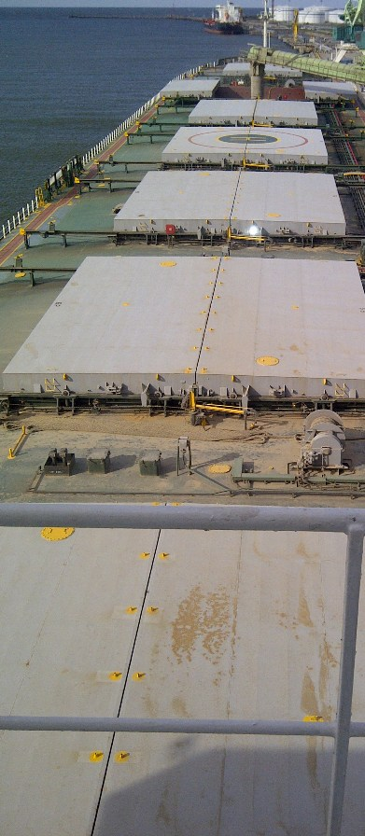
Verslo geografija ir logistika
Prekyba su užsienio šalimis augo nuo 72 iki 76 proc.
Pakrauta ir išsiųsta 240 laivų.
Prekės perkamos EXW, DAF bei CPT sąlygomis, kaupiamos Lietuvoje ir Latvijoje, parduodamos FOB arba CIF.
Prekiaujame su 30 pasaulio valstybių. Naujos eksporto rinkos: Tanzanija, Čekija, Kirgizstanas, Slovakija.
Užsienio
prekyba
Prekyba vietinėje rinkoje
CIF
FOB
laivų per metus, laivų dydis nuo 600 iki 60.000 dwt.

Slide 17
Investicijos: grūdų saugyklų plėtra
Baigtos statyti naujos bendros 25,2 tūkst. tonų talpos grūdų saugojimo talpyklos.
Bendra nuosavų Grupės saugyklų talpa viršija 177 tūkst. tonų, iš jų 155 tūkst. tonų skirta grūdams.
Grupės grūdų saugyklos priėmė ir paruošė eksportui 363 tūkst. tonų grūdų – 25% daugiau nei pernai.
Nuosavos Grupės grūdų saugyklos
2011–2012 metais pastatytos naujos Grupės grūdų saugyklos
Kartu su partneriais statoma grūdų saugykla
Derlingiausios žemės
Viso per du metus į grūdų saugyklų plėtrą investuota 17,8 mln. litų.

Slide 18
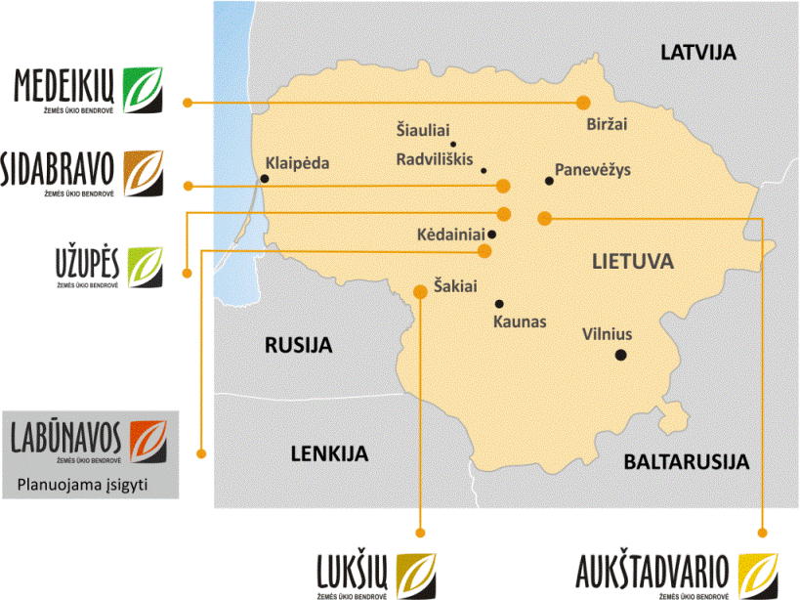
Investicijos: žemės ūkio gamybos plėtra
Grupės žemės ūkio bendrovės dirba > 11 400 ha žemės (arba ~14 000 ha, įtraukus Labūnavos ŽŪB) ir išaugina 40 000 tonų grūdų, jų konsoliduota apyvarta siekia apie 47 mln. Lt.
Grupė taip pat yra viena didžiausių pieno tiekėjų Lietuvoje, pristatanti apie 12 tūkstančių tonų pieno per metus.
Grupė toliau investuos į žemės ūkio įmonių bei žemės ūkio paskirties žemės įsigijimą.

Slide 19
Grupės tikslai 2012–2013 metais
Plėsti grūdų saugyklų tinklą ir prekybą grūdais.
Gerinti trąšų prekybos infrastruktūrą, didinti prekybos apimtis, plėsti trąšų asortimentą.
Didinti valdomus žemės ūkio paskirties žemių plotus ir plėsti žemės ūkio produkcijos gamybą.
Plėsti prekių ir paslaugų žemdirbiams tiekimą Lietuvoje, Latvijoje bei Estijoje.
Notes:
18

Slide 20
Grupė 2012–2013 metais investuos
Į grūdų saugyklų veiklos plėtrą.
Į trąšų prekybos didinimą, įsigyjant trąšų gamybos ir fasavimo priemones, sandėlius.
Į tolesnį žemės ūkio bendrovių įsigijimą ir dirbamos žemės plotų didinimą.
Į paslaugų bei prekių ūkininkams plėtrą Baltijos regione („Dotnuvos projektai“).
Investicijomis Grupė gerins veiklos infrastruktūrą.
Notes:
19

Slide 21
Prielaidos veiklos augimui
Lietuva ir Latvija turi tarptautinei prekybai tinkamą geografinę padėtį bei palankias gamtines sąlygas žemės ūkio vystymuisi.
Augantis gyventojų skaičius pasaulyje sudaro tvirtą pagrindą bendram žemės ūkio produkcijos paklausos augimui.
Esamas Grupės potencialas ir finansinis pajėgumas suteikia tvirtą pagrindą ilgalaikiam vertės augimui ateityje.
Grupės investicijos yra kryptingos ir nukreiptos jos rinkos dalies didinimui visuose penkiuose veiklos segmentuose.
Notes:
20

